Slide 1
ΑΝΑΛΥΣΗ ΙΖΗΜΑΤΟΓΕΝΩΝ ΛΕΚΑΝΩΝ
Ενότητα 10: Λεκάνη Πατρών - Κορίνθου
Αβραάμ Ζεληλίδης, Καθηγητής
Σχολή Θετικών Επιστημών
Τμήμα Γεωλογίας

Slide 2
Άδειες Χρήσης
Το παρόν υλικό διατίθεται με τους όρους της άδειας χρήσης Creative Commons Αναφορά, Μη Εμπορική Χρήση, Μη παράγωγα έργα 4.0 [1] ή μεταγενέστερη, Διεθνής Έκδοση. Εξαιρούνται τα αυτοτελή έργα τρίτων π.χ. φωτογραφίες, διαγράμματα κ.λ.π., τα οποία εμπεριέχονται σε αυτό και τα οποία αναφέρονται μαζί με τους όρους χρήσης τους στο «Σημείωμα Χρήσης Έργων Τρίτων».
[1] http://creativecommons.org/licenses/by-nc-nd/4.0/
Σύμφωνα με αυτήν την άδεια ο δικαιούχος σας δίνει το δικαίωμα να:
Μοιραστείτε — αντιγράψετε και αναδιανέμετε το υλικό
Υπό τους ακόλουθους όρους:
Αναφορά Δημιουργού — Θα πρέπει να καταχωρίσετε αναφορά στο δημιουργό, με σύνδεσμο της άδειας
Μη εμπορική χρήση — Δεν μπορείτε να χρησιμοποιήσετε το υλικό για εμπορικούς σκοπούς
Μη παράγωγα έργα — Μπορείτε να αναδιανείμετε το υλικό ως έχει, χωρίς να προβείτε σε αλλαγές (ανάμιξη, τροποποίηση)

Slide 3
Χρηματοδότηση
Το παρόν εκπαιδευτικό υλικό έχει αναπτυχθεί στα πλαίσια του εκπαιδευτικού έργου του διδάσκοντα.
Το έργο «Ανοικτά Ακαδημαϊκά Μαθήματα στο Πανεπιστήμιο Πατρών» έχει χρηματοδοτήσει μόνο τη αναδιαμόρφωση του εκπαιδευτικού υλικού.
Το έργο υλοποιείται στο πλαίσιο του Επιχειρησιακού Προγράμματος «Εκπαίδευση και Δια Βίου Μάθηση» και συγχρηματοδοτείται από την Ευρωπαϊκή Ένωση (Ευρωπαϊκό Κοινωνικό Ταμείο) και από εθνικούς πόρους.

Slide 4
Αβραάμ Ζεληλίδης
ΑΝΑΛΥΣΗ ΙΖΗΜΑΤΟΓΕΝΩΝ ΛΕΚΑΝΩΝ
9. ΠΑΤΡΩΝ-ΚΟΡΙΝΘΟΥ

Slide 5
ΣΥΝΟΨΗ
Τεκτονικό Καθεστώς
Υπολεκάνες – Χαρακτηριστικά

Slide 6
^{ΤΕΚΤΟΝΙΚΟ ΚΑΘΕΣΤΩΣ}
Η επιμήκης λεκάνη Πάτρα-Κορίνθου είναι μια Πλειοκαινική λεκάνη βύθισης και διαστολής, που διαχωρίζει την Πελοπόννησο από την Στερεά Ελλάδα.
Δημιουργήθηκε από ένα ορθογώνιο σύστημα ρηγμάτων ΔΒΔ-ΑΝΑ και ΒΒΑ-ΝΝΔ διευθύνσεων.
Η λεκάνη αναπτύσσεται όπισθεν του ελληνικού τόξου και κάθετα σε αυτό.

Slide 7
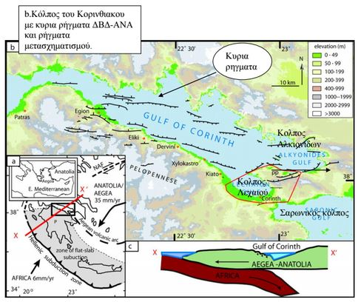
^{ΤΕΚΤΟΝΙΚΟ ΚΑΘΕΣΤΩΣ}

Slide 8
^{ΤΕΚΤΟΝΙΚΟ ΚΑΘΕΣΤΩΣ}
Ιζηματολογικά και τεκτονικά χαρακτηριστικά την υποδιαιρούν σε τρεις βασικές υπολεκάνες:
-Πατραϊκού
-Ρίου
-Κορινθιακού
Τα περιβάλλοντα ιζηματογένεσης κατά την εξέλιξη της λεκάνης έχουν δείξει αρκετές διαφοροποιήσεις αλλά και ομοιότητες ανάμεσα στις υπολεκάνες.

Slide 9
^{ΤΕΚΤΟΝΙΚΟ ΚΑΘΕΣΤΩΣ}
Ιζηματολογικά και τεκτονικά χαρακτηριστικά την υποδιαιρούν σε τρεις βασικές υπολεκάνες:
-Πατραϊκού
-Ρίου
-Κορινθιακού
Τα περιβάλλοντα ιζηματογένεσης κατά την εξέλιξη της λεκάνης έχουν δείξει αρκετές διαφοροποιήσεις αλλά και ομοιότητες ανάμεσα στις υπολεκάνες.

Slide 10
^{ΤΕΚΤΟΝΙΚΟ ΚΑΘΕΣΤΩΣ}

Slide 11
^{ΠΑΤΡΑΪΚΟΣ}
Κατά το ανώτερο Πλειόκαινο διακρίνονται λιμνοθαλάσσιες αποθέσεις λεπτόκοκκου υλικού.
Κατά το κατ. Πλειστόκαινο παρατηρούνται λιμναίες αποθέσεις κεντρικά και ποτάμιες αποθέσεις περιφερειακά.
Κατά το μέσο Πλειστόκαινο το περιβάλλον μεταβαίνει σε λιμνοθαλάσσιο ενώ κατά το Ανώτερο Πλειστόκαινο ακολουθούν θαλάσσιες αποθέσεις που υπέρκεινται ασυμφωνίας (άνοιγμα Άραξου)

Slide 12
^{ΡΙΟ}
Οι λιμνοθαλάσσιες αποθέσεις κατά το Ανώτερο Πλειόκαινο μεταβαίνουν στο σχηματισμό αλλουβιακών ριπιδίων περιφερειακά της λεκάνης κατά το κατώτερο Πλειστόκαινο με ποτάμιες αποθέσεις στο κέντρο της λεκάνης.
Στο μέσο Πλειστόκαινο οι αποθέσεις είναι λιμνοθαλάσσιες και ακολουθούνται από εκ νέου αλλουβιακές αποθέσεις πριν το τέλος του Πλειστοκαίνου.

Slide 13
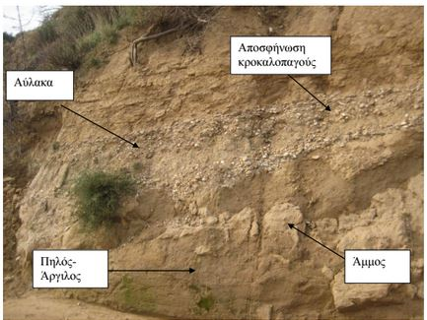
^{ΡΙΟ}

Slide 14
^{ΚΟΡΙΝΘΟΣ}
Από το ανώτερο Πλειόκαινο μέχρι το μέσο Πλειστόκαινο διακρίνονται λιμνοθαλάσσιες αποθέσεις με την παρεμβολή δελταϊκών ριπιδίων στο κατώτερο Πλειστόκαινο.
Στο ανώτερο Πλειστόκαινο παρατηρούνται θαλάσσιοι αναβαθμοί.

Slide 15
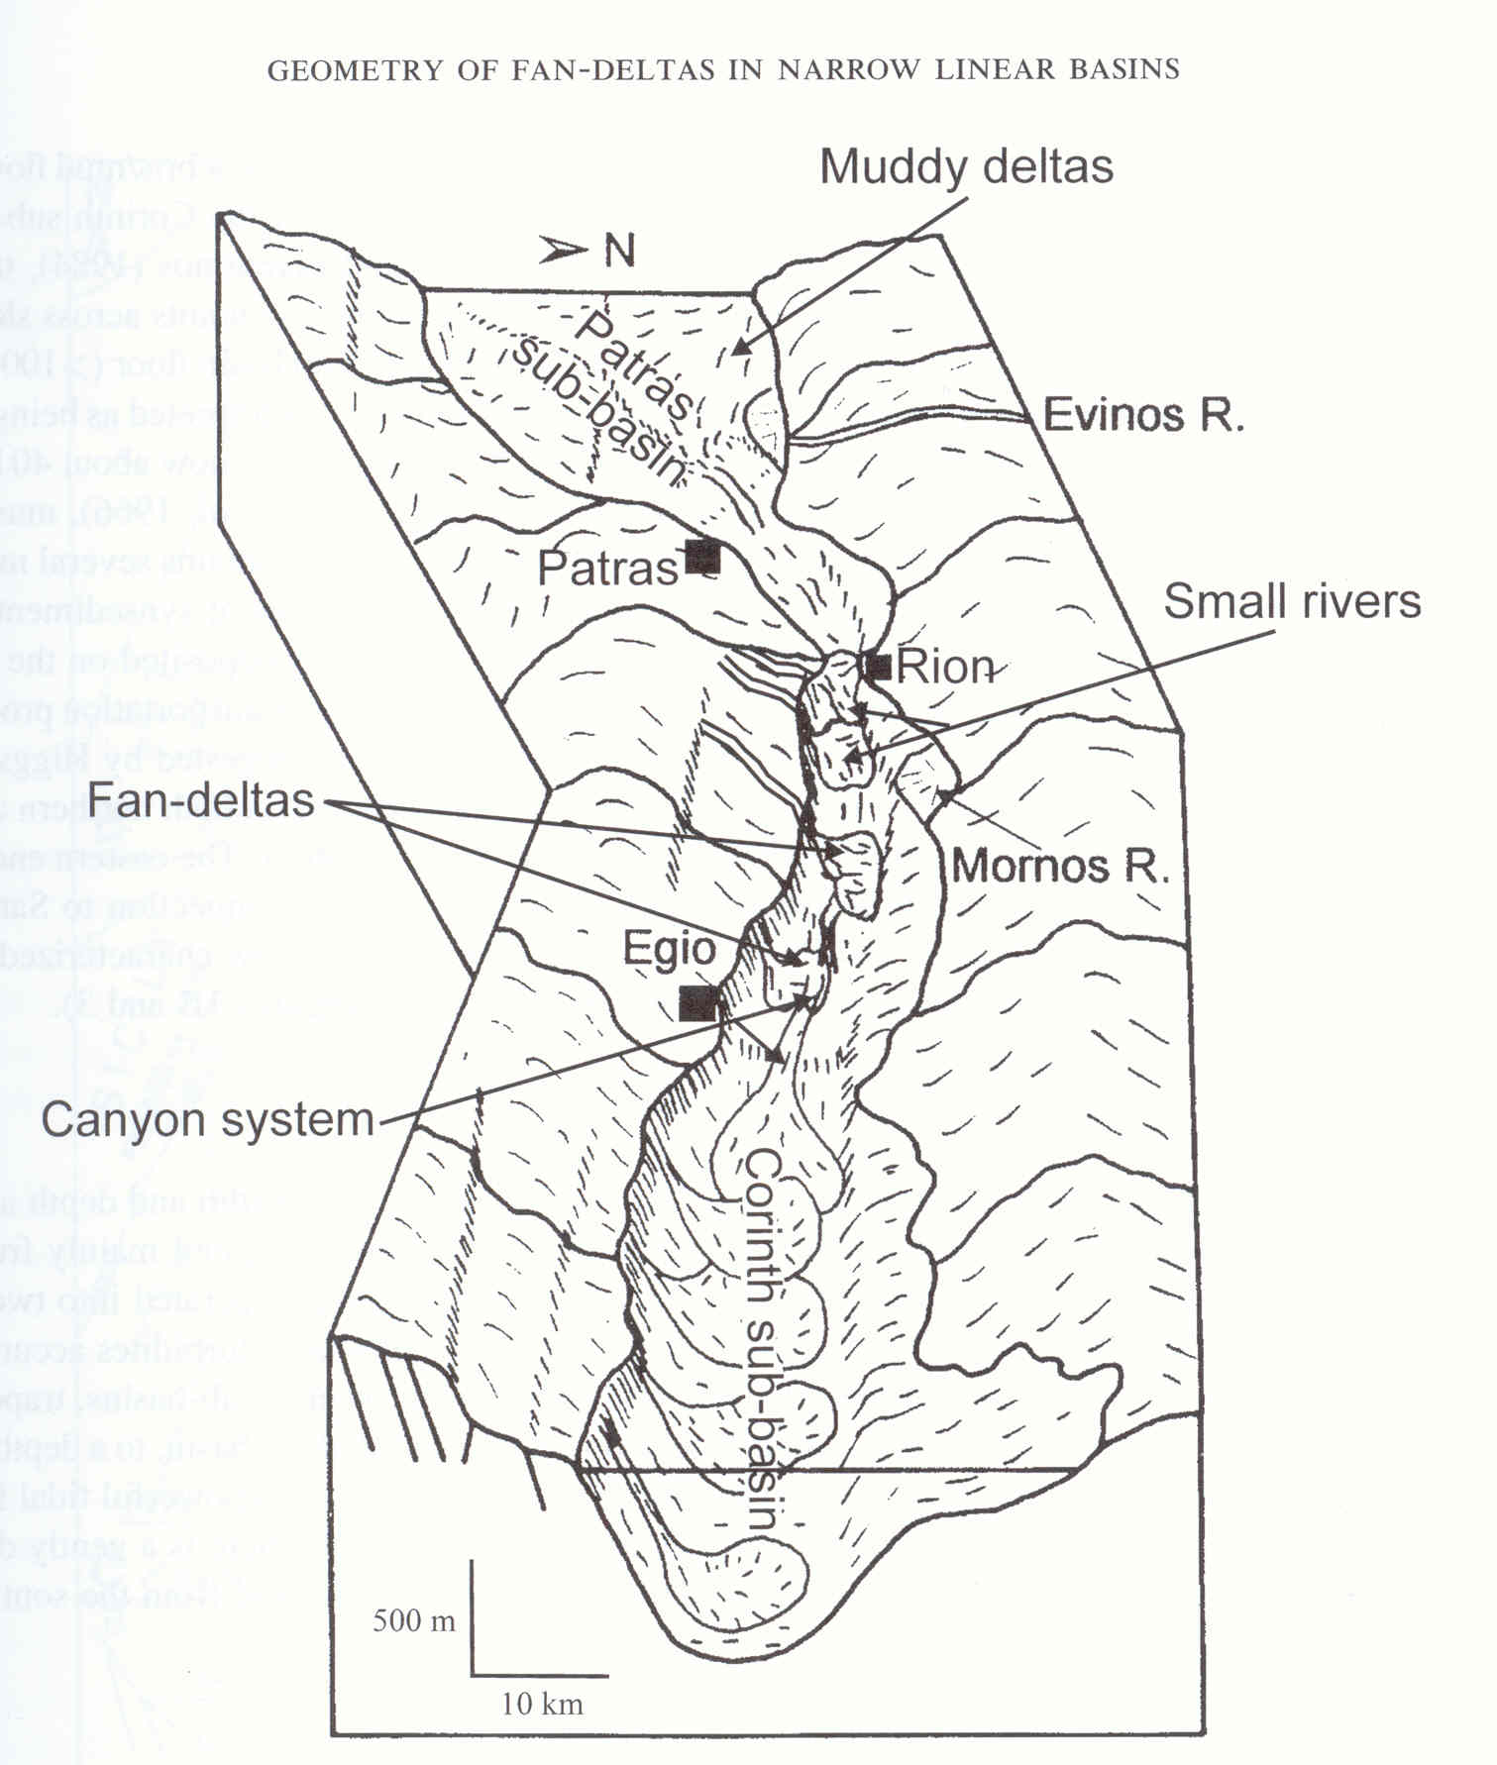
^{ΚΟΡΙΝΘΟΣ}

Slide 16
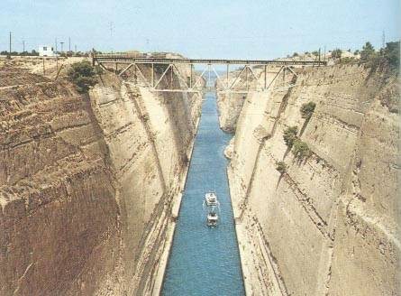
^{ΚΟΡΙΝΘΟΣ}

Slide 17
Σημείωμα Αναφοράς
Copyright, Πανεπιστήμιο Πατρών, Αβραάμ Ζεληλίδης. «Ανάλυση Ιζηματογενών Λεκανών». Έκδοση: 1.0. Πάτρα 2015. Διαθέσιμο από τη δικτυακή διεύθυνση: https://eclass.upatras.gr/courses/GEO355

Slide 18
Σημείωμα Χρήσης Έργων Τρίτων
Το υλικό της παρουσίασης προέρχεται από:
Τις σημειώσεις από τις παρουσιάσεις του Καθηγητή του Τμήματος Γεωλογίας Αβράαμ Ζεληλίδη
Το φωτογραφικό αρχείο του εργαστηρίου Ιζηματολογίας Πανεπιστημίου Πατρών
Χάρτες και γραφήματα από το αρχείο του εργαστηρίου Ιζηματολογίας Πανεπιστημίου Πατρών

Slide 19
Τέλος Ενότητας

